Slide 1



Проект GameHub
+
=

Slide 2
Цель и задачи проекта
Цель проекта:
Разработать приложение-набор интеллектуальных игр для Android Windows.
Задачи проекта:
Создать оболочку приложения для Android Windows;
Реализовать первую игру – игру в слова.
Дань шаблону, не более

Slide 3
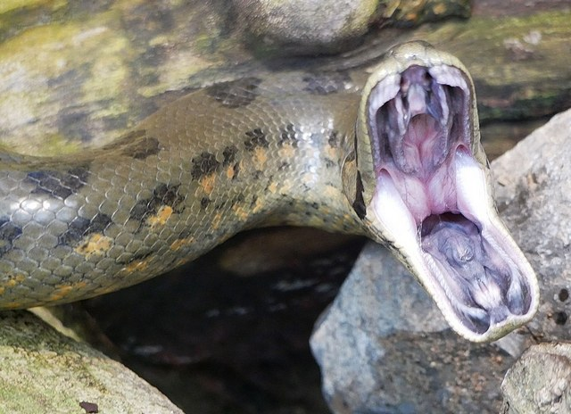




Что такое геймхаб?
python
s cket

Slide 4
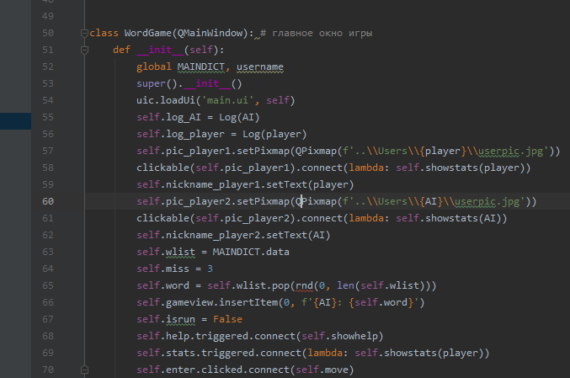
Что по возможностям?
Игра в слова с расширяющейся базой данных;
Возможность игры с ботом и с другим юзером через сервер.

Slide 5
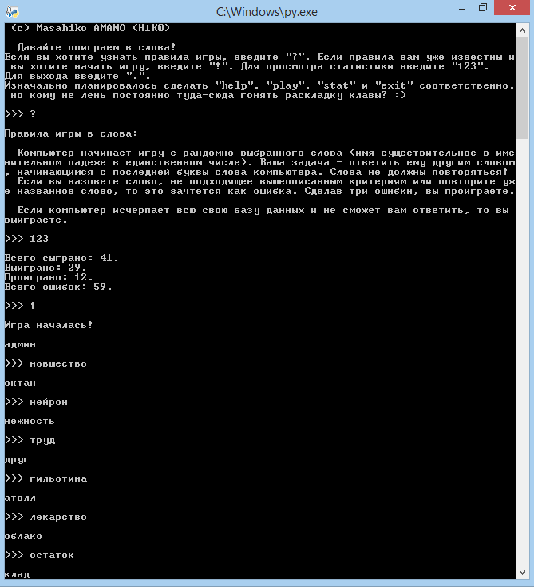
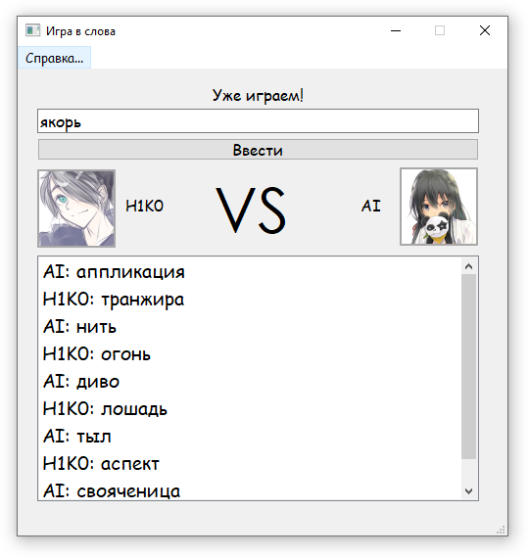
А что есть-то?
Много чего. А именно:
Реализованный алгоритм игры в слова на Python;
Интерфейс приложения, разработанный с помощью либы PyQt5;
Код для общения программы с сервером, написанный с помощью либы socket;
Сервер, реализованный с помощью либы socketserver;
База данных из >2000 слов.

Slide 6
А дальше?
А дальше будет полноценная приложка – сборник интеллектуальных игр, таких как:
Быки и коровы;
Крестики нолики;
Сапер;
Парочка авторских игр, о которых мы, конечно, пока ничего не расскажем☺.
ЗДЕСЬ ДОЛЖНА БЫЛА БЫТЬ ПИКЧА, НО ЕЕ НЕТ, ПОТОМУ ЧТО ИЗОБРАЖАТЬ СОБСНА НЕЧЕГО

Slide 7
Спасибо за внимание!

